Slide 1
Pressekonferenz Energiewenderechner
Dienstag, 15. September 2026, 10 bis 11 Uhr

Slide 2
Breite Unterstützung aus Energiewirtschaft, Wissenschaft und öffentlicher Hand
305
Unternehmen, Verbände, Institutionen
und öffentliche Akteure
105
Betreiber
87
Projektierer
47
Verbände
15
EVU / Netzbetreiber
& Stadtwerke
15
Landesenergie-
agenturen & Ministerien
11
Hersteller
16
Wissenschaft
& Stiftungen
9
Finanzierer
& Dienstleister
Das Bündnis und die Zusammenarbeit im Projekt des Energiewenderechners ist einmalig und zeigt gleichzeitig die Wichtigkeit dieses Projekts für die Energiewende.

Slide 3

Neue Phase der Energiewende
In der zweiten Hälfte der Energiewende wird die Systemintegration und –effizienz entscheidend.
Mehr Systemeffizienz
Erzeugung, Verbrauch, Flexibilitäten und Stromnetze müssen stündlich zusammengedacht und optimiert werden.
Mehr regionale Planung
Entscheidend ist nicht nur wie viel gebaut wird – sondern auch wo, wann und in welchem Zusammenspiel im Gesamtsystem.
Mehr Transparenz und Planungssicherheit
Erst eine gemeinsam abgestimmte Datenbasis und Simulation zeigen das Zielbild – und schaffen die Grundlage für sinnvoll ausgestaltete lokale Signale.

Slide 4
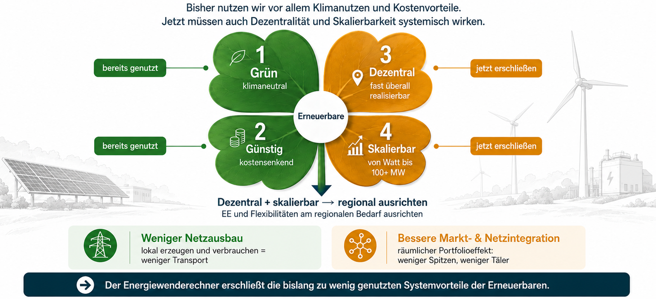
Jetzt alle Vorteile der Erneuerbaren Energien nutzen
Bild mit KI erstellt

Slide 5



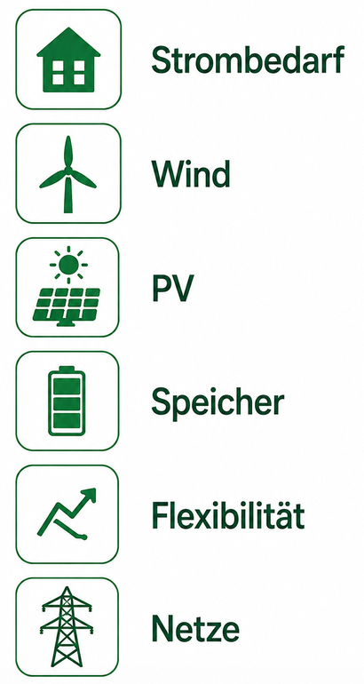

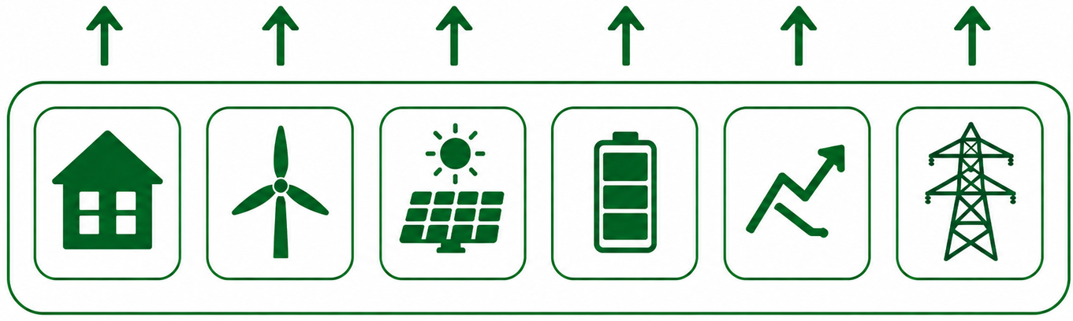




Ziel: Bottom-Up & regional abgestimmte Planung
Belastbares Gesamtbild
Legende
Erzeugung stärker am Verbrauch ausrichten
Regionale Ausbauziele vorausschauend planen
Bild mit KI erstellt
Planung auf Landkreisebene
(lokale Analysen, Potenziale & Ziele)
Landkreis A
Landkreis B
Landkreis Z
Erzeugung vor Ort
➔ weniger Transportbedarf
Bessere Netzintegration
➔ bessere Netzfahrweise
Weniger Redispatch
➔ durch regionale Integration
Bessere Langfrist Netzplanung
➔ Ausbau besser planen & Synergien

Slide 6
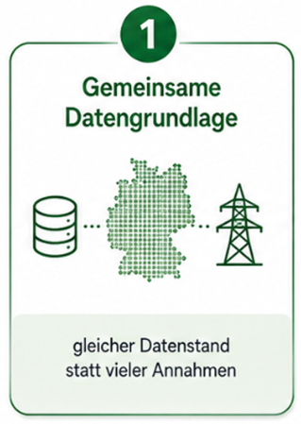
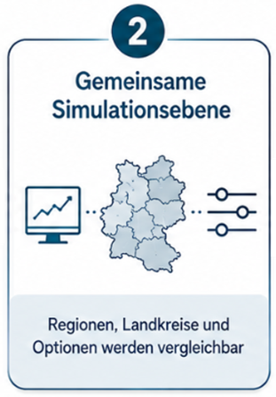
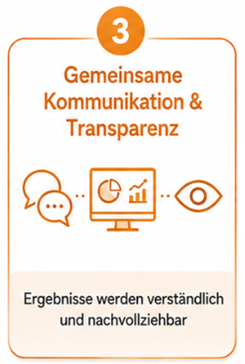
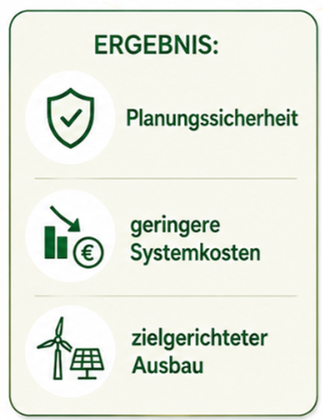



Vom Datenfundament zur Planungssicherheit
Der Energiewenderechner schafft eine gemeinsame Grundlage für Entscheidungen auf regionaler Ebene.
Bild mit KI erstellt

Slide 7
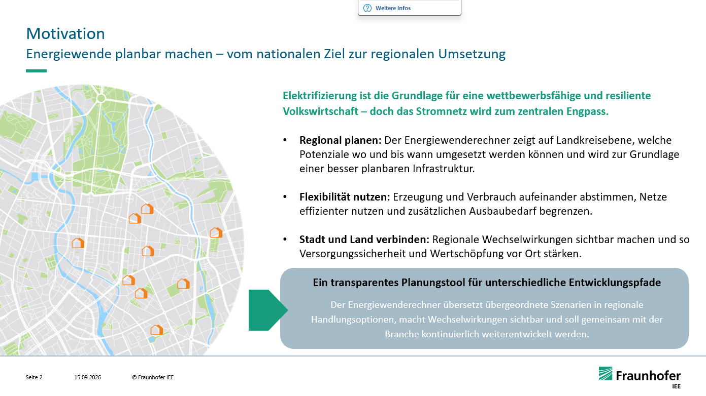

Slide 8
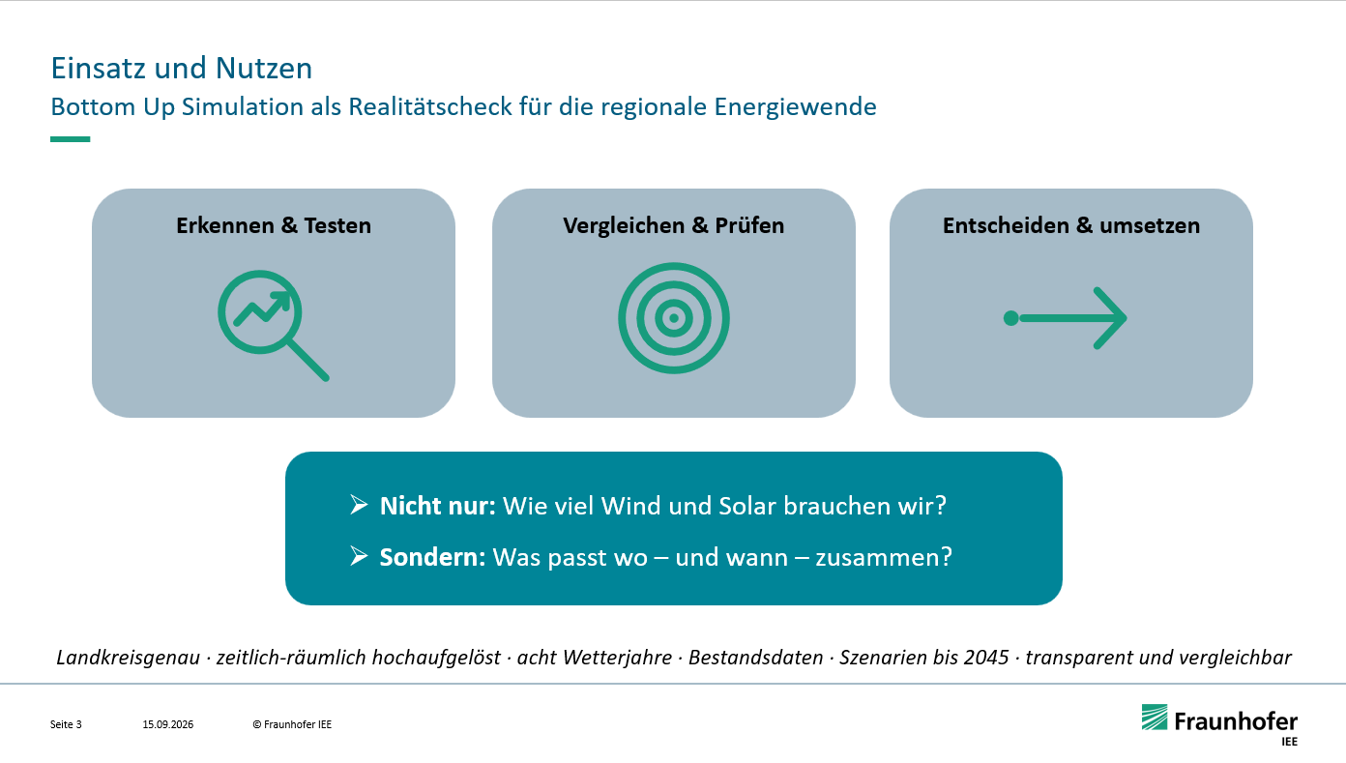

Slide 9
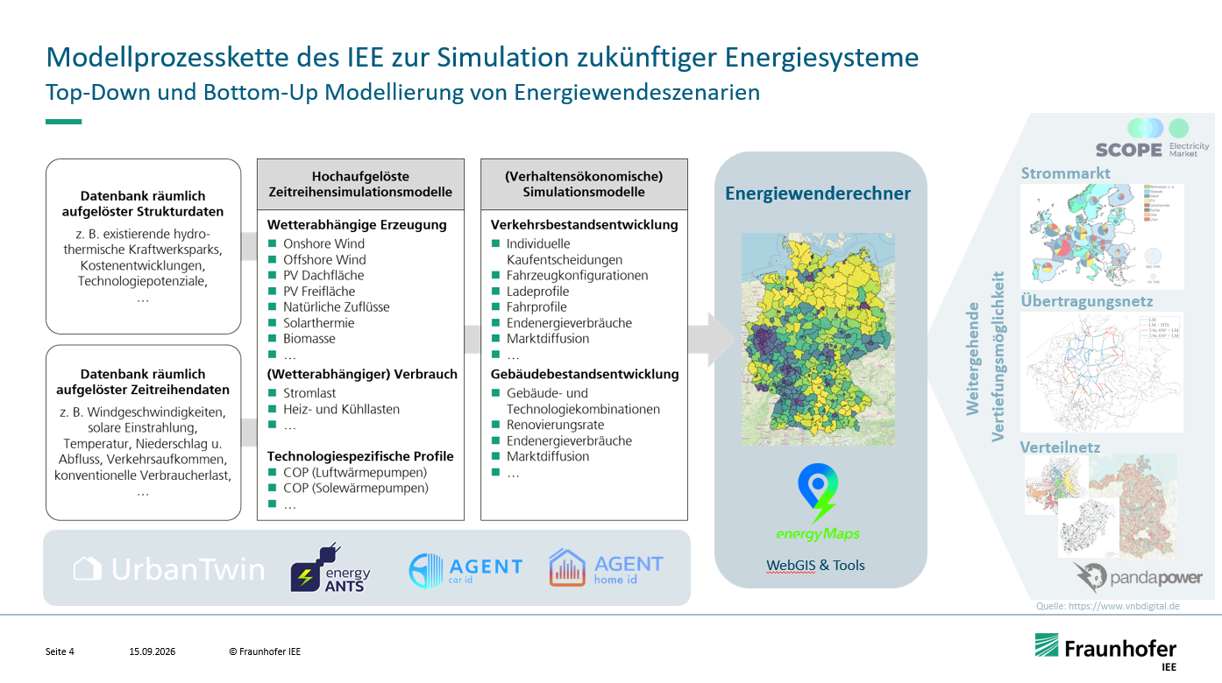

Slide 10
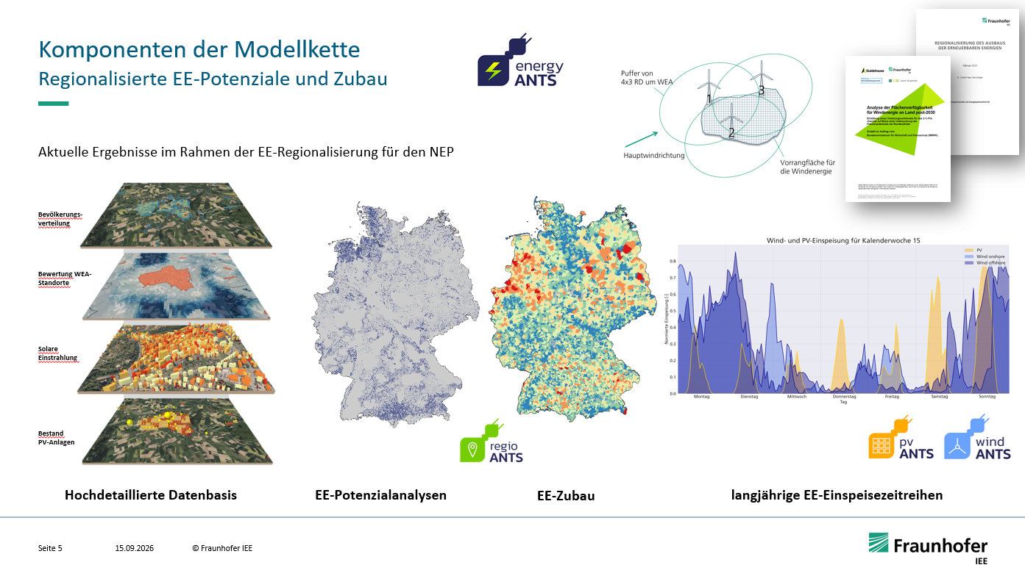

Slide 11
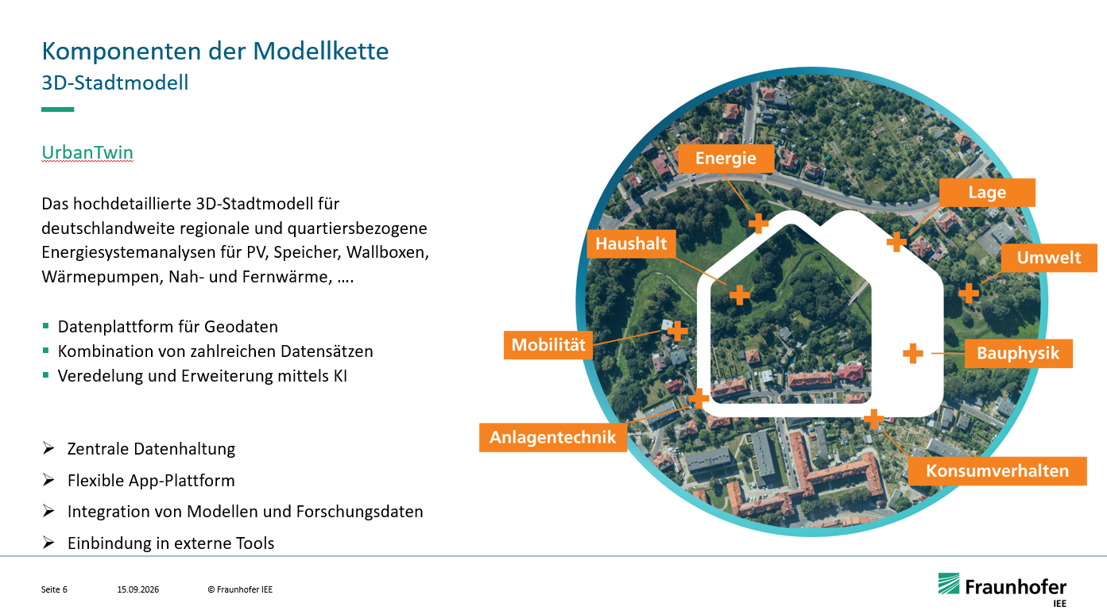

Slide 12
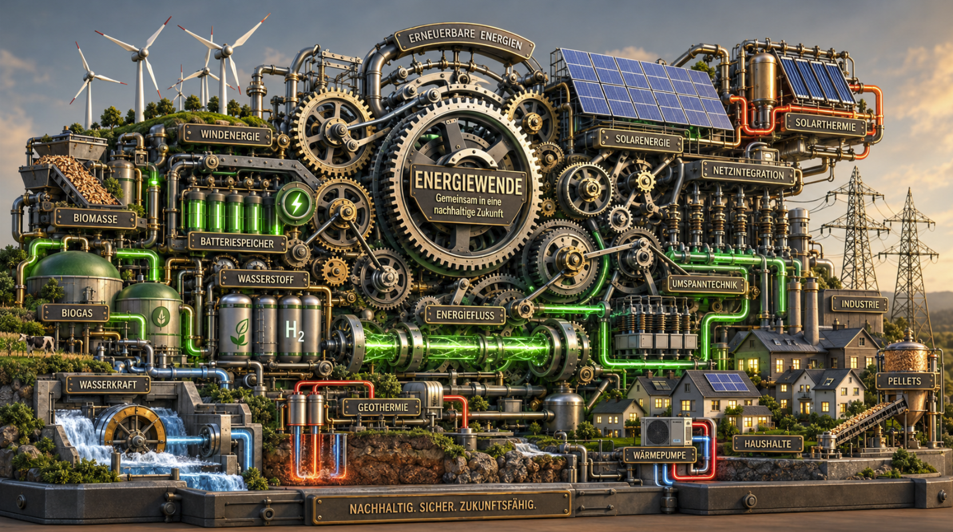
Die Energiewende ist eine Maschine mit zehntausenden regionalen Zahnrädern
Der Energiewenderechner soll somit sicherstellen, dass diese regionalen Zahnräder auch zusammen passen und die „Maschine“ auch funktioniert.
Bild mit KI erstellt

Slide 13
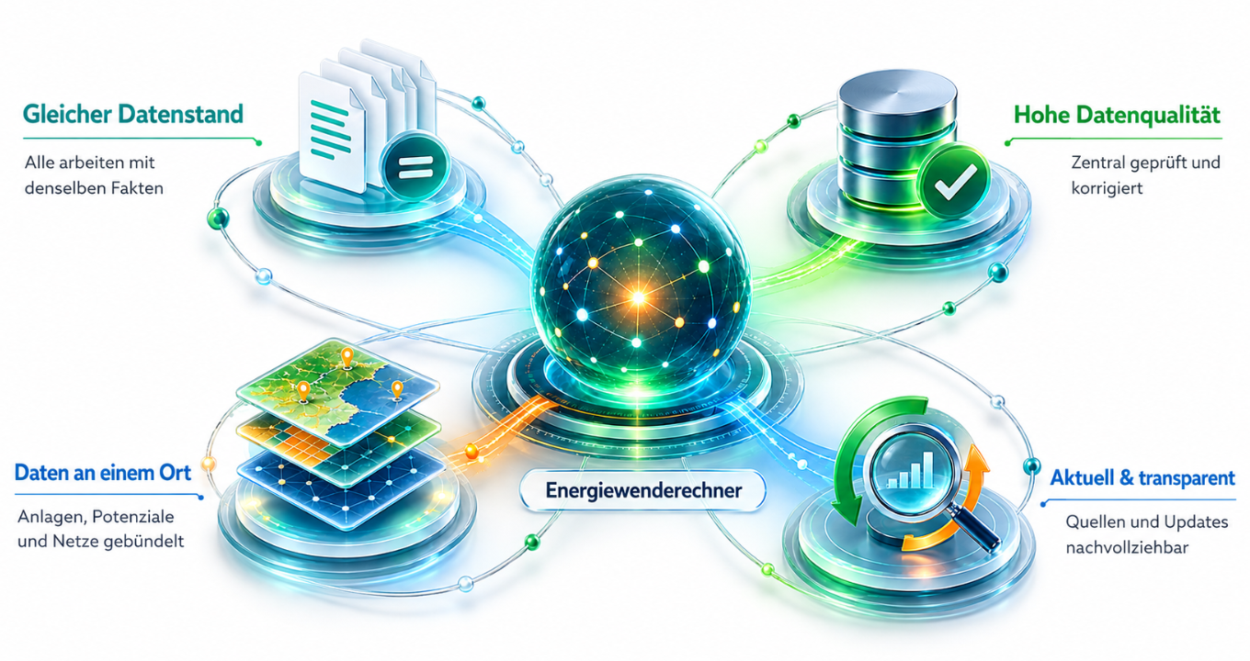
Vorteile einer gemeinsamen Datengrundlage
Bild mit KI erstellt

Slide 14
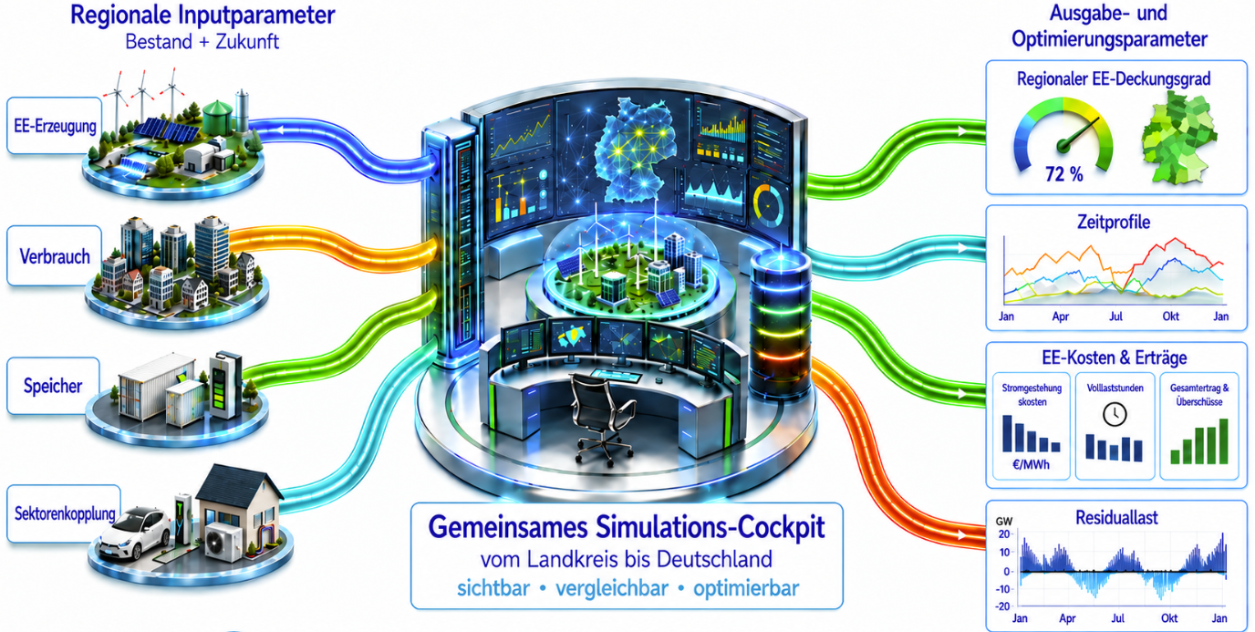
Vorteile einer gemeinsamen Simulationsebene
Der Energiewenderechner macht Wirkungen sichtbar – und ermöglicht Nutzern, den Rahmen zu verstehen und selbst zu optimieren.
Bild mit KI erstellt

Slide 15
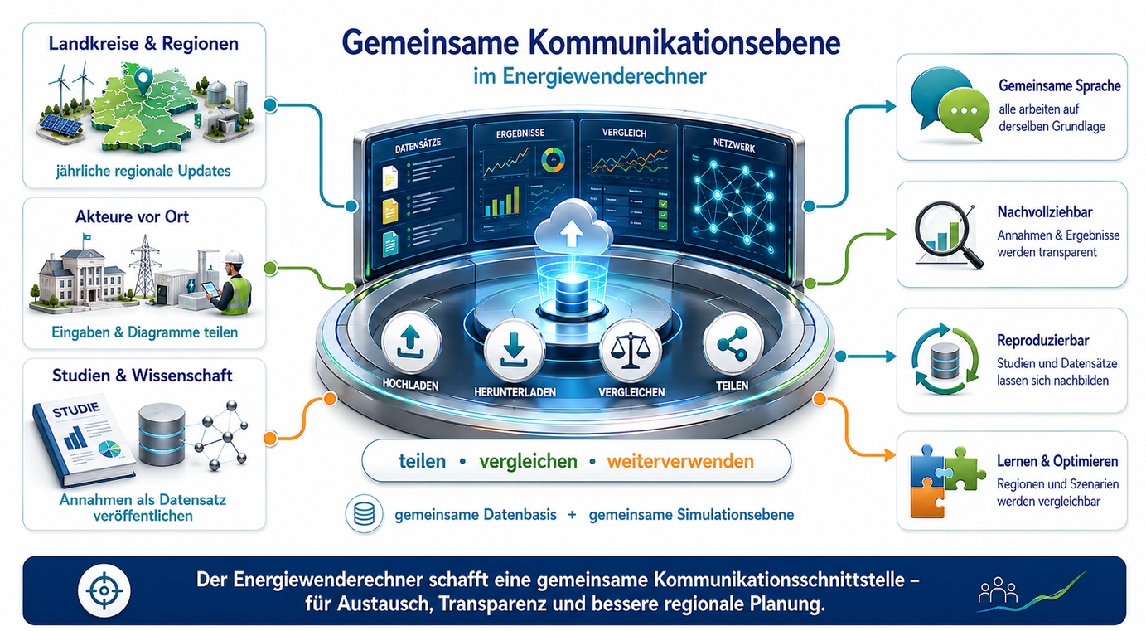
Eine gemeinsame Kommunikationsebene
Bild mit KI erstellt

Slide 16
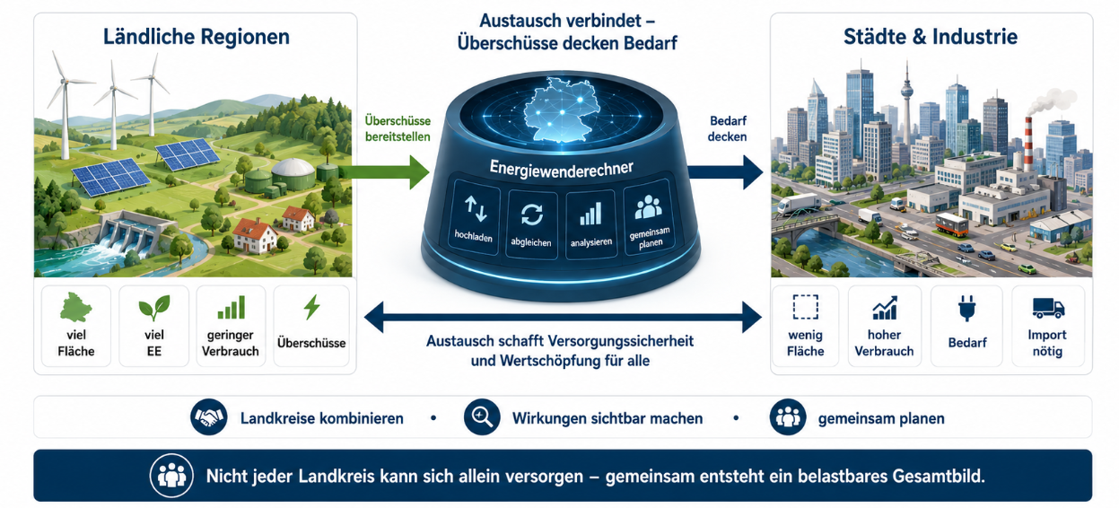
Stadt und Land ergänzen sich im Energiesystem
Bild mit KI erstellt

Slide 17
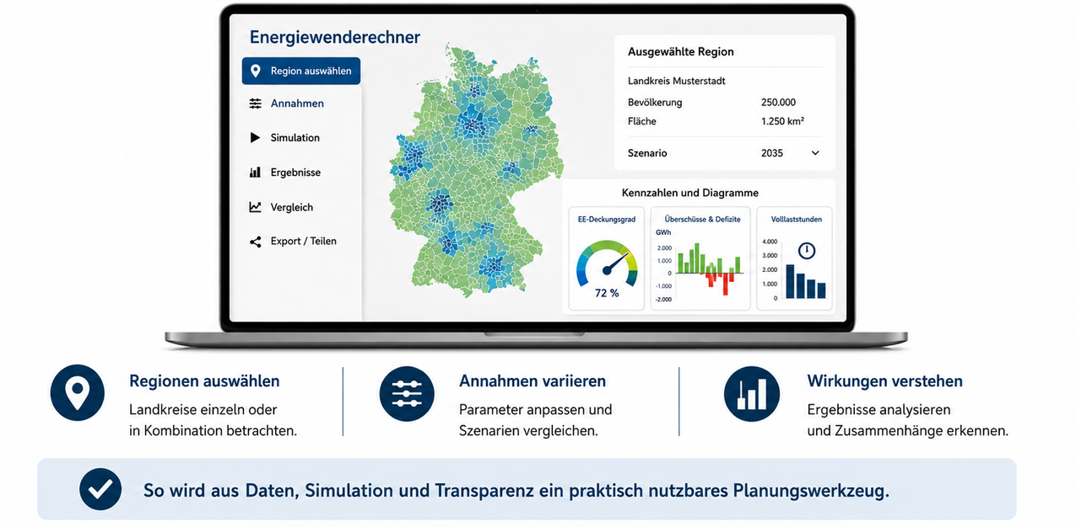
Vom Zielbild zur Anwendung
Jetzt zeigen wir den Energiewenderechner im praktischen Einsatz
Bild mit KI erstellt

